Slide 1
MATERI
MSIM4204 JARINGAN KOMPUTER
Aktivitas Belajar 2
Model Referensi OSI
Sistem Informasi
Fakultas Sains dan Teknologi
Universitas Terbuka

Slide 2
LAYER PADA OSI
OSI adalah referensi komunikasi dari Open System Interconnection. Model OSI digunakan sebagai titik referensi untuk membahas spesifikasi protokol.
Model OSI terdiri dari 7 layer. Di mana bagian atas dari layernya (layer 7, 6, dan 5) difokuskan untuk bentuk pelayanan dari suatu aplikasi. Sedangkan untuk layer bagian bawahnya (layer 4, 3, 2, dan 1) berorientasikan tentang aliran data dari ujung satu ke ujung yang lainnya.

Slide 3
Model Referensi OSI
Nama layer | Fungsi | Contoh
Aplikasi (Layer 7) | Aplikasi yang saling berkomunikasi antar komputer. Aplikasi layer mengacu pada pelayanan komunikasi pada suatu aplikasi. | Telnet, HTTP, FTP, WWW Browser, NFS, SMTP, SNMP
Presentasi (Layer 6) | Layer presentasi bertujuan untuk mendefinisikan format data, seperti ASCII text, binary, dan JPEG. | JPEG, ASCII, TIFF, GIF, MPEG, MIDI
Sesi (Layer 5) | Layer sesi mendefinisikan bagaimana memulai, mengontrol, dan mengakhiri suatu percakapan (biasa disebut session). | RPC, SQL, NFS, SCP
Transport (Layer 4) | Pada layer 4 ini bisa dipilih apakah menggunakan protokol yang mendukung error-recovery atau tidak. Melakukan multiplexing terhadap data yang datang, mengurutkan data yang datang apabila datangnya tidak berurutan. | TCP, UDP, SPX
Network (Layer 3) | Layer ini mendefinisikan pengiriman data dari ujung ke ujung. Untuk melakukan pengiriman, pada layer ini juga melakukan pengalamatan. Mendefinisikan pengiriman jalur (routing). | IP, IPX, Appletalk DDP
Data Link (Layer 2) | Layer ini mengatur pengiriman data dari interface yang berbeda. Misalkan pengiriman data dari ethernet 802.3 menuju ke High-level Data Link Control (HDLC), pengiriman data WAN. | IEEE 802.2/802.3, HDLC, Frame relay, PPP, FDDI, ATM
Physical (Layer 1) | Layer ini mengatur tentang bentuk interface yang berbeda-beda dari sebuah media transmisi. Spesifikasi yang berbeda misalnya konektor, pin, penggunaan pin, arus listrik yang lewat, encoding, sumber cahaya, dan lain-lain. | EIA/TIA-232, V.35, EIA/TIA-449, V.24, RJ45, Ethernet, NRZI, NRZ, B8ZS

Slide 4
INTERAKSI ANTAR LAYER PADA OSI
Proses bagaimana komputer berinteraksi dengan menggunakan layer pada OSI, mempunyai dua fungsi umum, antara lain:
Tiap layer memberikan pelayanan pada layer di atasnya sesuai dengan spesifikasi protokolnya;
Tiap layer mengirimkan informasi komunikasi melalui software dan hardware yang sama antar komputer.

Slide 5
INTERAKSI ANTAR LAYER PADA OSI
Sebuah data dibuat oleh aplikasi pada host A, contohnya seseorang menuliskan email. Pada tiap layer ditambahkan header dan dilanjutkan ke layer berikutnya (langkah 1 Gambar berikut). Contoh: pada layer transport menyalurkan data dan header yang ditambahkannya ke layer network, sedangkan pada layer network ditambahkan header alamat tujuannya supaya data bisa sampai pada komputer tujuannya.
Setelah aplikasi memuat data, software dan hardware pada komputer menambahkan header dan trailernya. Pada layer fisik dapat menggunakan medianya untuk mengirimkan sinyal untuk transmisi (langkah 2 Gambar berikut).
Di sisi penerima (langkah 3 Gambar berikut), Host B mulai mengatur interaksi antar layer pada host B. Panah ke atas (langkah 4 Gambar berikut) menunjukkan proses pemecahan header dan trailer sehingga pada akhirnya data dapat diterima oleh pengguna di host B.

Slide 6
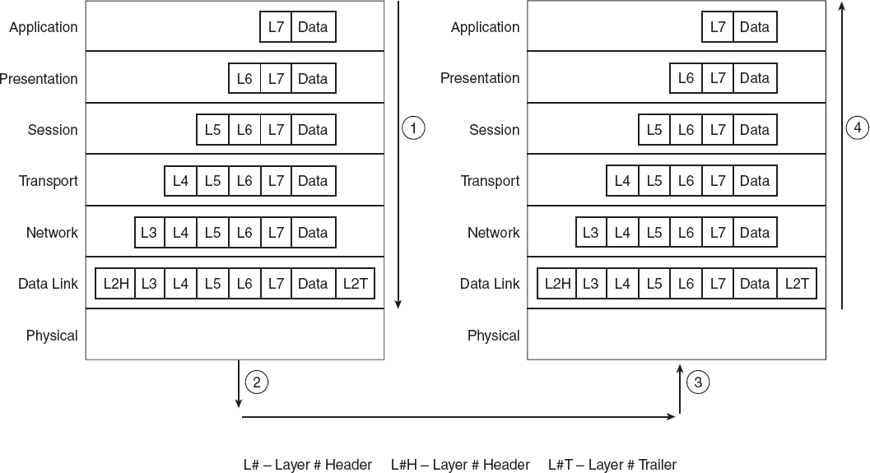
INTERAKSI ANTAR LAYER PADA OSI

Slide 7
DATA ENKAPSULASI
Langkah-langkah untuk melakukan data enkapsulasi dapat dijabarkan sebagai berikut:
Langkah 1 | Membuat data – artinya sebuah aplikasi memiliki data untuk dikirim
Langkah 2 | Paketkan data untuk ditransportasikan – artinya pada layer transport ditambahkan header dan masukkan data di balik header. Pada proses ini terbentuk L4PDU.
Langkah 3 | Tambahkan alamat tujuan layer network pada data – layer network membuat header network, di mana didalamnya terdapat juga alamat layer network, dan tempatkan L4PDU di baliknya. Di sini terbentuk L3PDU.
Langkah 4 | Tambahkan alamat tujuan layer data link pada data – layer data link membuat header dan menempatkan L3PDU di baliknya, kemudian menambahkan trailer setelahnya. Di sini terbentuk L2PDU.
Langkah 5 | Transmit dalam bentuk bit – pada layer fisikal, lakukan encoding pada sinyal kemudian lakukan pengiriman frame.

Slide 8
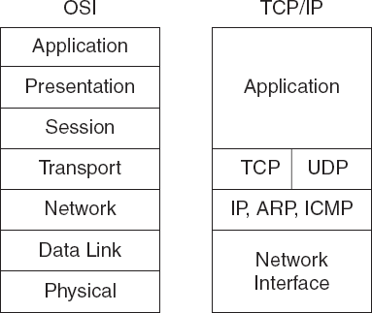
MODEL REFERENSI OSI DAN TCP/IP
Perbandingan antara model OSI dan model TCP/IP

Slide 9


Terima kasih

